Slide 1


Estudio de competencia.
Juan Martínez - CEO y SEO Manager
  Twitter -> @jmarfra
  We Love SEO
    Móvil: 658 562 629
    Mail: hola@weloveseo.es
    Web: https://weloveseo.es

Slide 2
Descarga de presentación anterior
Para descargar la presentación anterior…
  https://weloveseo.es/ciclo-seo-zac-presentacion-4/

Slide 3
Realmente, ¿conoces a tu competencia?

Slide 4
Deja que te haga algunas reflexiones.

Slide 5
Tu competencia online y offline, no tienen porque coincidir.

Slide 6
Ya que hablamos de marketing online...

Slide 7
¿Sabes cuál es tu competencia online?

Slide 8
¿Sabes cuál es una manera efectiva de conocer tu competencia online?

Slide 9
¿Conoces a tu competencia?
Para conocer a tu competencia online, debes…
  Definir las palabras clave por las que te quieres posicionar
  Realizar búsquedas en Google con las palabras seleccionadas
  Determinar cuales son los resultados que te aparecen en las SERP´s

Slide 10
Pero…
¿Conoces las palabras clave por las que te quieres posicionar?

Slide 11
Palabras clave para posicionarse
Generalmente, nos vamos a posicionar por…
  Categorías de nuestra web o ecommerce
  Productos o servicios de nuestra web o ecommerce
  Geolocalización
  Etc…

Slide 12
Reflexiona…
¿Estas utilizando las keywords correctas?

Slide 13
Si utilizas keywords demasiado genéricas, confundirás quién es tu competencia

Slide 14
Utiliza una estrategia long-tail (al principio) para determinar a tu competencia

Slide 15
Palabras clave que definen competencia
Si nuestro nicho de negocio es el SEO…
  NO sería correcto empezar a buscar por términos…
    SEO
    Posicionamiento SEO
    Posicionamiento web
  Sería más correcto
    Posicionamiento SEO Zaragoza
    Agencia SEO en Zaragoza
    Posicionamiento web en Zaragoza
    Consultor SEO Zaragoza

Slide 16
Con términos más específicos definiré mejor a mi competencia

Slide 17
Con tiempo y relevancia, la competencia cambiará ya que competiremos por términos más generales

Slide 18
Análisis de competencia

Slide 19
¿Qué podemos conocer?

Slide 20
A simple vista podemos ver…

Slide 21
Título y descripción SERP´s

Slide 22
Título y descripción SERP´s
Si buscamos por términos relacionados con nuestra keyword objetivo seleccionada, no sólo identificamos a nuestro competidores.
También identificamos los títulos o titles y las descripciones o description que utiliza la competencia.
Es una buena manera de ver como lo utilizan (keywords, tono de redacción, CTA´s)
¿Problema? -> Sólo lo vemos de 1 en 1 (luego vemos otra manera de hacerlo)

Slide 23
Categorización

Slide 24
Categorización
A simple vista, podemos ver como categorizan nuestros competidores su sitio web.
Esto también nos da una visión de cual es su estrategia de keyword research
Como estructuran las URL´s
A qué KW´s les dan relevancia por página
Etc…

Slide 25
Productos o servicios

Slide 26
Productos o servicios
¿Qué productos o servicios muestra nuestra competencia?
¿Cómo los muestra?
¿Cambiarías algo?
¿Qué añadirías?

Slide 27
Productos o servicios
Sirva como ejemplo este resumen de lo que debería llevar una hoja de producto:
  Conoce tu público objetivo (resolución de dudas)
  Redacción -> Huye de aburridos textos e incítalos a comprar
  Opiniones o reviews -> La gente compramos gracias a la opinión de iguales a nosotros
  Llamadas a la acción o CTA´s
  Textos orientados a SEO
  Imágenes de calidad
  Contenido multimedia
  Venta cruzada

Slide 28
Diseño de la web

Slide 29
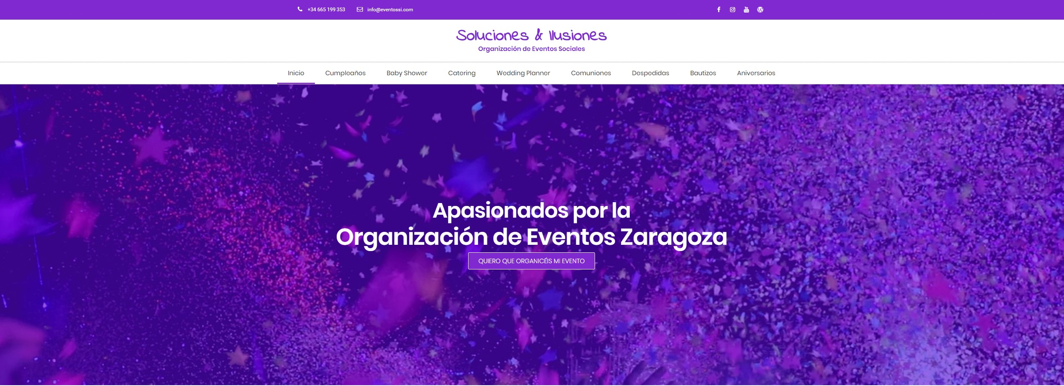
Diseño de la web

Slide 30
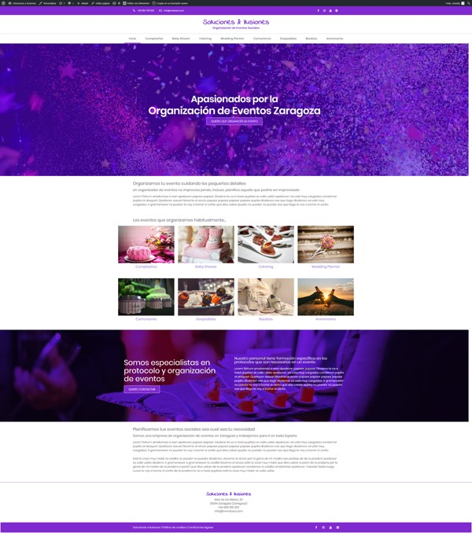
Diseño de la web

Slide 31
Diseño de la web
Ver el diseño de la web de nuestra competencia, nos puede dar una idea de como tenemos que diseñar la nuestra
Esto no quiere decir que hagamos un copia/pega de nuestra competencia, pero, hazte las siguientes preguntas:
  ¿Por qué utilizan ciertas estructuras?
  ¿Por qué utilizan ciertos colores?
  ¿A qué público se dirigen?
    Jóven
    Más mayor

Slide 32
Diseño de la web
Un correcto diseño de nuestra web, puede facilitar la conversión y la generación de leads o ventas en nuestro negocio.
Ahora mismo hay disciplinas que únicamente se encargan de la estructura y diseño de nuestra web -> UX
UX -> User Experience

Slide 33
Si es responsive

Slide 34
¿Es responsive?
A día de hoy es “indispensable” que tu web sea responsive, es decir, que esté adaptada a móviles
Las directivas de Google marcan claramente que hay 2 baremos de indexación y que el paradigma ha cambiado
Antiguamente era -> Desktop First Indexing
Ahora es -> Mobile First Indexing (M.F.I.)
Si nuestro competidor no está adaptado a móviles, tenemos una ventaja competitiva

Slide 35
Velocidad

Slide 36
Velocidad
Debemos comprobar la velocidad de carga en móvil y en desktop
Ya podemos tener…
  Un correcto keyword research
  Una estructura correcta
  Jerarquía de etiquetas correcta
  Etc…
Si la velocidad de carga es lenta, tendrá un efecto demoledor en nuestro SEO

Slide 37
Con ayuda de herramientas…

Slide 38
Screaming Frog, la ranita que ayuda a tu SEO

Slide 39
Screaming Frog
Screaming Frog -> https://www.screamingfrog.co.uk/seo-spider/
Es una herramienta muy potente que ayuda a la investigación no sólo de tu sitio web, sino de la competencia.
Es muy potente para determinar:
  Titles
  Descriptions
  H´x
  Estructuras de página
  Etc..

Slide 40
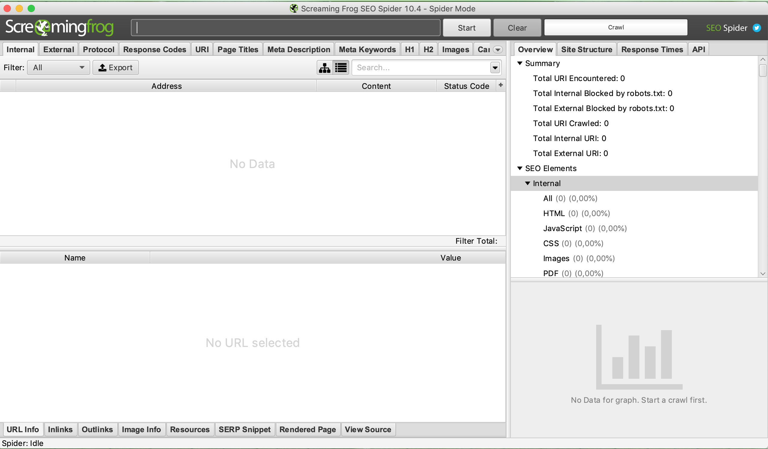
Screaming Frog

Slide 41
Antigüedad de dominio

Slide 42
Antigüedad de dominio
Determinar la antigüedad del dominio, es algo interesante porque los diferentes buscadores le dan más peso a dominios más antiguos.
¿Dónde puedo la antigüedad?
  Domain Tools: http://whois.domaintools.com
  Red.es: http://www.nic.es

Slide 43
Tecnología con la que está realizado

Slide 44
Tecnología de la web
Built With -> https://builtwith.com/
Esta herramienta nos da una visión global de la tecnología, extensiones, plugins, etc... que utiliza nuestra competencia
Para saber el CMS
  WhatCMS -> http://whatcms.org/
  CMS Detector -> http://onlinewebtool.com/cmsdetector.php
  Guess CMS Detector -> http://guess.scritch.org/
  Código fuente de la página

Slide 45
El theme con el que esta realizado el WordPress

Slide 46
Theme de WordPress
Como curiosidad y referido más al diseño, podemos querer saber con que theme se ha realizado el WordPress de nuestra competencia
Para ello podemos utilizar:
  WordPress Theme Detector -> http://www.wpthemedetector.com/
  What WordPress is theme that -> http://whatwpthemeisthat.com/

Slide 47
Title

Slide 48
Title
Para conocer el “Title” de una web en bulk, nos vamos a servir de la herramienta Screaming Frog
¿Por qué es importante un title?
  Porque si el SEO de la página se hace bien, en realidad la keyword objetivo del title debería ser coincidente con la keyword objetivo del H1

Slide 49
Description

Slide 50
Description
Para conocer las descripciones en bulk de un sitio web, también utilizaremos Screaming Frog
La description no es un factor relevante a la hora de posicionar, pero, si que nos indica…
  Tono de redacción
  Si el texto es persuasivo o tiene CTA´s, es decir, si incita a pinchar sobre el enlace de las SERP´s

Slide 51
Etiquetas H

Slide 52
Etiquetas H
Una vez más, SF nos ayudará a determinar las etiquetas H de nuestros competidores.
Esto nos ayudará a entender que keywords objetivo quieren posicionar por cada página
Es importante conocer que como buena práctica, deberíamos implementar en nuestras páginas y post 1 H1 // n H2 // n H3

Slide 53
Enlaces internos por página

Slide 54
Enlaces internos
También podemos verificarlo con SF
Si la estrategia de enlazado interno es correcta, nos da una idea de cuales son las página más importantes en la web de nuestra competencia
  Nos indica un valor numérico, a mayor número de inlinks, se “supone” que es una página a la que le queremos dar mayor relevancia

Slide 55
Backlinks

Slide 56
Backlinks
Estos son los enlaces entrantes a nuestra página
La base de Internet son los enlaces, es decir, con cuantas más páginas estemos relacionados, mejor
Es importante saber que enlaces tiene nuestra competencia, ya que si es posible, intentaremos replicarlos
Herramientas…
  Backlink Shitter -> https://backlinkshitter.com/
  Monitor Backlinks -> https://monitorbacklinks.com/

Slide 57
Backlinks
Estos son los enlaces entrantes a nuestra página
La base de Internet son los enlaces, es decir, con cuantas más páginas estemos relacionados, mejor
¿Lo ideal?
  Que los enlaces sean orgánicos, es decir, vengan de otros dominios (si es posible relacionados) que nos enlacen por servicios, contenidos, etc…
¿Lo real?
  En multitud de ocasiones, tenemos que forzarlos

Slide 58
Sitios para encontrar backlinks

Slide 59
Backlinks
Podemos hacer búsquedas con footprints
Llegar a acuerdos con blogueras/os que nos hagan lo que se denominan post invitados (guess blogging)
Existen plataformas para conseguir backlinks…
  Unancor -> https://www.unancor.com/
  Coobis -> https://coobis.com/es/
  Prensarank -> https://prensarank.com/
  Prensalink -> https://prensalink.com/

Slide 60
Velocidad

Slide 61
Velocidad
Hay varios programas que nos indican la velocidad de nuestros competidores
  Page Speed -> https://developers.google.com/speed/pagespeed/insights/?hl=es
  Gt Metrix -> https://gtmetrix.com/
  Pingdom -> https://www.pingdom.com/
  Test my site -> https://testmysite.thinkwithgoogle.com/intl/es-es
  Web page test -> https://www.webpagetest.org/
Al existir el M.F.I. es “vital” para nuestra web que seamos rápidos, una web con más de 3 segundos de carga “peligra” en cuanto a fuga de usuarios.

Slide 62
Mejores KW´s posicionadas

Slide 63
Mejores keywords posicionadas
Conocer las keywords mejor posicionadas de nuestra competencia, nos ayuda a conocer que palabras clave han logrado posicionar
Que nos aparezcan una serie de palabras clave no quiere decir que sean las que ellos de inicio quieren posicionar
Otra cosa útil, es vincular las keywords con las URL´s para las que están vinculadas
Herramientas…
  SemRush -> https://www.semrush.com/
  Ahrefs -> https://ahrefs.com/es/
  Sistrix -> https://www.sistrix.es/

Slide 64
Analizadores SEO

Slide 65
Analizadores SEO
Tenemos páginas que nos hacen un análisis rápido de las páginas de nuestros competidores…
  Woorank -> https://www.woorank.com/es/
  Alexa -> https://www.alexa.com/
  Sitechecker -> https://sitechecker.pro/es/
  MetricSpot -> https://metricspot.com/
  (*) StatsCrop -> http://www.statscrop.com/
  Web Stats Domain -> https://webstatsdomain.org/
  SEO Spyder Monkey -> http://www.seospidermonkey.com/
  Quick Sprout -> https://www.quicksprout.com/

Slide 66
Más herramientas…
Open site explorer MOZ
Screaming Frog
Alexa
SemRush
Ahrefs
Majestic
Sistrix
Google Keyword Planner
SE Ranking
SpyFu
Monitor Backlinks
BuzzSumo
MixRank
Woorank
SEO site checkup
Nibbler
KeywordSpy
SEOGuardian
The Search Monitor
Similarweb
The Wayback Machine
BuiltWith
Whatwpthemeisthat

Slide 67
Para destacarnos de nuestra competencia debemos…

Slide 68
Tener una correcta optimización móvil. Mobile First Indexing

Slide 69
Ser rápidos

Slide 70
Tener un SEO On page correctamente realizado

Slide 71
Una estructura clara y bien realizada

Slide 72
Implementar (si es posible y sabemos) plugins como AMP en WordPress

Slide 73
¿Preguntas?

Slide 74
Descarga de presentación actual
Para descargar la presentación actual…
  https://weloveseo.es/ciclo-seo-zac-presentacion-5/

Slide 75
¡Muchas gracias a todos!
Juan Martínez - CEO y SEO Manager
  Twitter -> @jmarfra
  We Love SEO
    Móvil: 658 562 629
    Mail: hola@weloveseo.es
    Web: https://weloveseo.es

